Slide 1
文件同步器

Slide 2
CONTENTS
目录
1
程序功能和设计
程序使用
2

Slide 3
PART
01
程序功能和设计

Slide 4
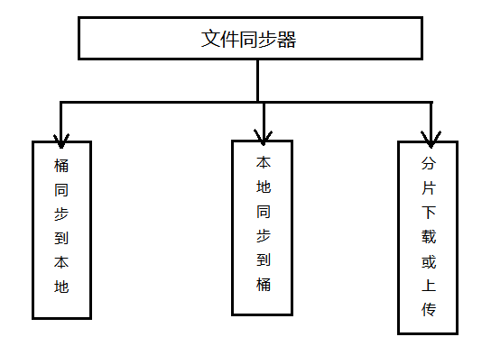
系统总体设计
1. 指定本地某个目录与S3的某个Bucket进行文件同步
2. 程序启动时把Bucket中的文件同步到本地，需要处理文件冲突
3. 本地添加、修改了文件，需要上传到S3；本地删除了文件，也要删除S3上对应的文件
4. 对于超过20MB的文件，需要使用分块上传/下载，传输中断、程序重启可以继续原来的进度

Slide 5
系统详细设计
输入：控制台输入1
处理：
1)下载文件到本地
2)处理文件冲突
输出：文件下载情况
桶同步到本地模块
输入：控制台输入2
处理：
1)上传文件到云端
2)处理文件冲突
输出：文件上传情况
本地同步到桶模块

Slide 6
系统详细设计
分片下载或上传模块
输入：无
处理：
1)分块上传文件
2)分块下载文件
输出：文件上传情况
在桶同步到本地和本地同步到桶过程中，如果文件超过20MB，需要分块下载或上传

Slide 7
PART
02
程序使用

Slide 8
运行环境
系统操作简单，适应能力较强，能在绝大多数计算机上运行
标准的互联网浏览器（建议使用Firefox浏览器）
安装JDK 1.8
安装Eclipse IDE for Java
下载开发包：aws-java-sdk.zip
安装S3 Browser

Slide 9
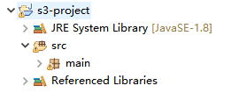
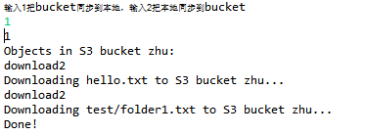

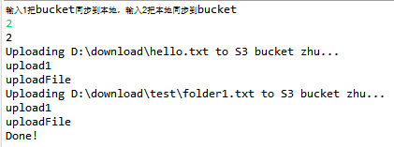
程序使用
初始化
第一步
第二步
输入
运行
第三步

Slide 10
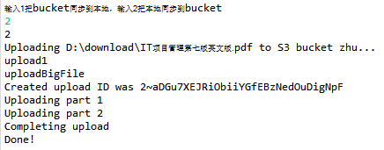
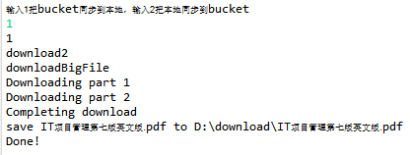
大文件的上传或下载

